Slide 1
YG 엔터주 투자 분석
씨에스리 김서정

Slide 2
목차
분석 개요
YG 엔터 내부 상황
YG 차트 분석
Post-BTS의 가능성

Slide 3
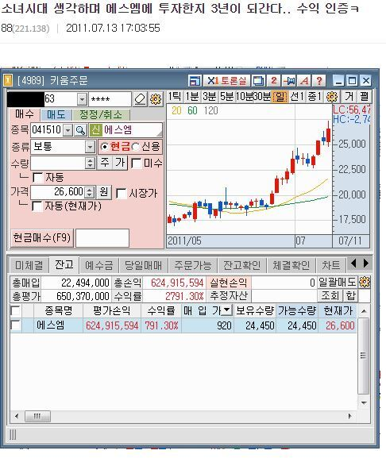
1. 분석개요
소녀시대 팬이 SM주식 투자로
수익률 약 2700%를 달성한 일화
취미를 투자로 연결하는 것도 일종의 테마주로 볼 수 있다.
Notes:
https://1boon.kakao.com/gilbut/5e900fd51fde152dc3c440ec

Slide 4
엔터주에 대한 생각
소속 아티스트의 실적 = 회사의 주가 및 이익의 동력
국내 사회 ∙ 정치 ∙ 세계적 트렌드의 영향
엔터주를 성장시킬 POST-BTS에 대한 관심도 상승
Notes:
https://1boon.kakao.com/gilbut/5e900fd51fde152dc3c440ec

Slide 5
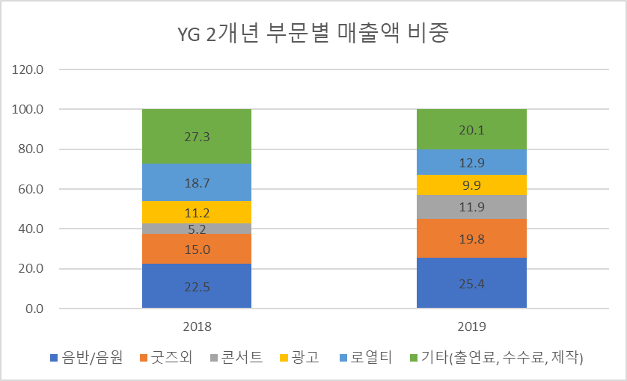
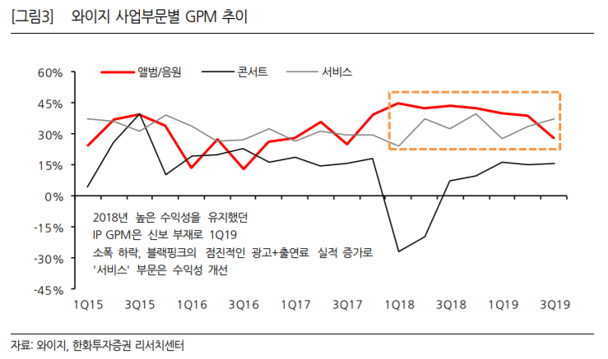
2. YG 엔터 내부 상황
YG 사업부문별 수익구조
(%)
이전까지 YG의 캐시카우였던 빅뱅의 실적이 거의 없음에도
음반/음원 매출이 가장 높은 매출액 및 매출총이익율 (GPM)을 기록중
Notes:
아티스트에 대한 브랜드 사용권 : 로열티
-> 로열티 수익구조 상 별도의 투자 없이 대부분 영업이익으로 이어진다는 장점

Slide 6
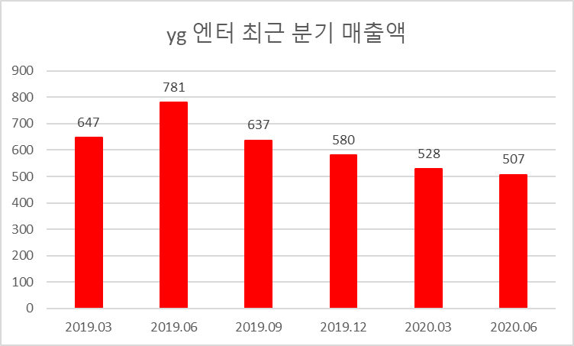
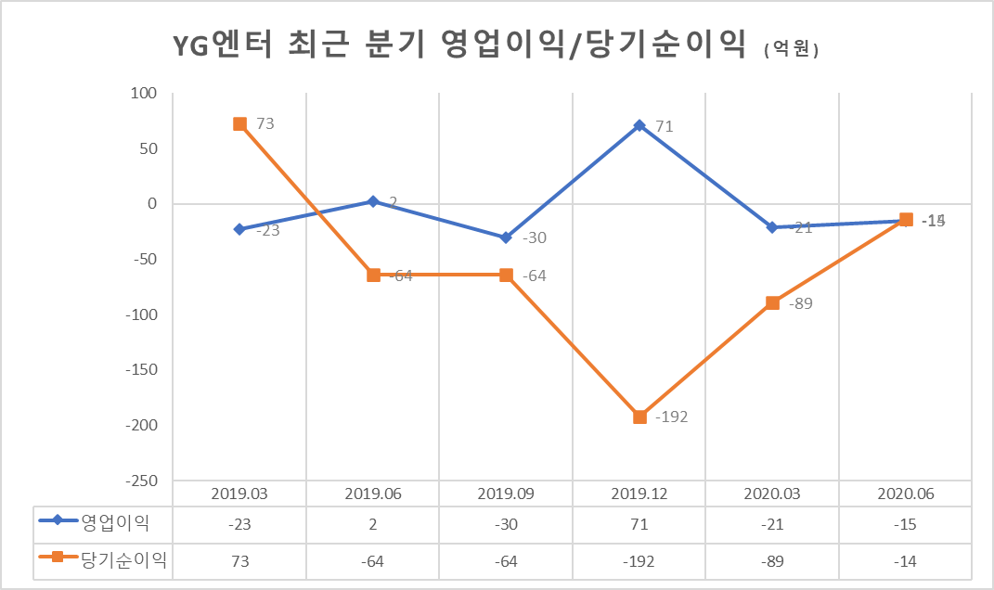
YG 매출액 / 영업이익 / 당기순이익
(억원)
WHY?
- 악동뮤지션 9월 앨범 발매
- 블랙핑크 일본 콘서트 등
Notes:
최근 활동한 아티스트 성과가 매출액에 아직 나오지 않아 아쉽,

Slide 7
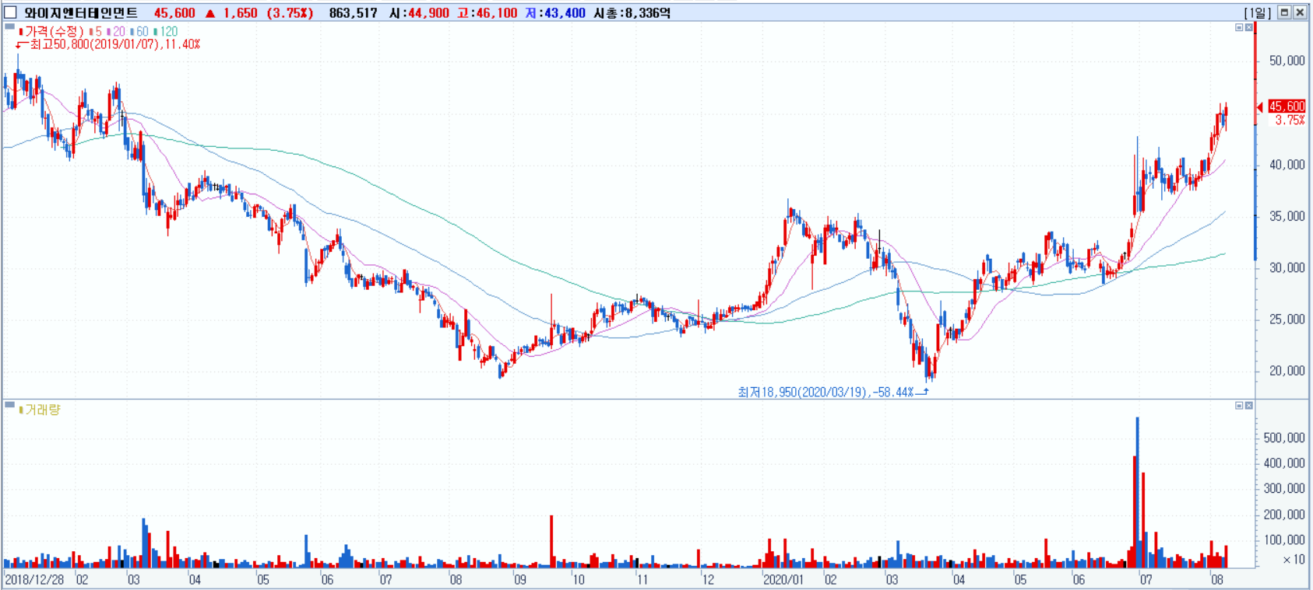
3. YG 차트 분석
2019~
2020~

Slide 8
YG 엔터 차트 특이점
2019.초~現
ㅊ
ㅊ
: 하락 포인트
ㅊ
: 상승 포인트

Slide 9
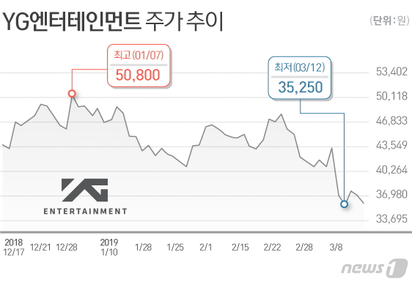
ㅊ
: 하락 포인트
2019년 1월이후 (버닝썬게이트 사건이후), YG 주가 추이
Notes:
http://www.iloveorganic.co.kr/news/articleView.html?idxno=221315

Slide 10
ㅊ
: 하락 포인트
2019년 1월이후 (버닝썬게이트 사건이후), YG 주가 추이
2019년 1월초 버닝썬 게이트 이후, 꾸준한 하락세
2019년 2월 25일 8638억 원이었던 YG의 시총이 한 달 만에 6438억 원으로 25.47% 급감
(2200억 원이 단기간에 증발)
2019년 3월 - 52주 신저가(18950원) 기록
2019년 3월 10일 승리의 성매매 알선혐의로 입건
2019년 3월 11일 yg주가가 14%하향
2019년 3월 12일에는 공매도 과열종목으로 지정되기도
이후에도, yg 불매운동 + 지속적인 자회사 적자로 인한 경영난으로 주가 하락
연예계에 대한 신뢰도 하락 -> 투자심리 위축
Notes:
http://www.iloveorganic.co.kr/news/articleView.html?idxno=221315

Slide 11
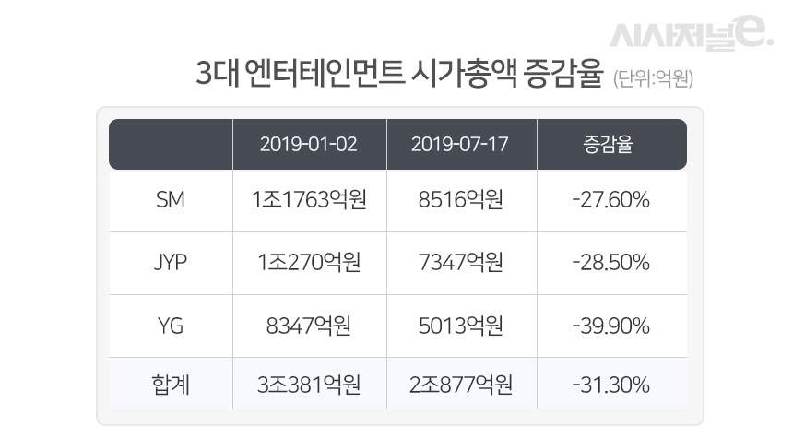
ㅊ
: 하락 포인트
YG뿐만아니라, 대표 엔터주3사 19년도 1,2분기 모두 하락세
Notes:
http://www.sisajournal-e.com/news/articleView.html?idxno=203309

Slide 12
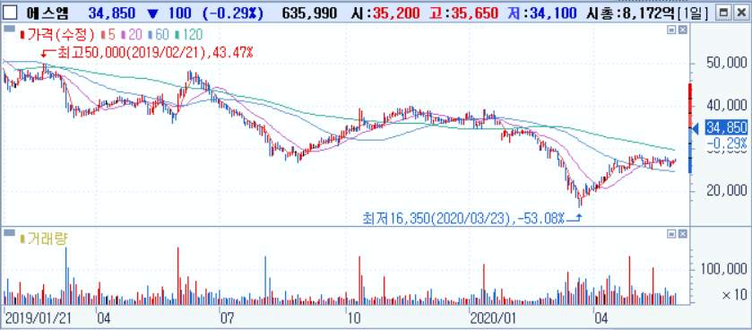
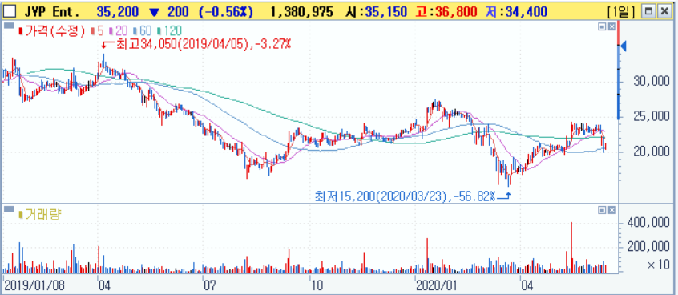
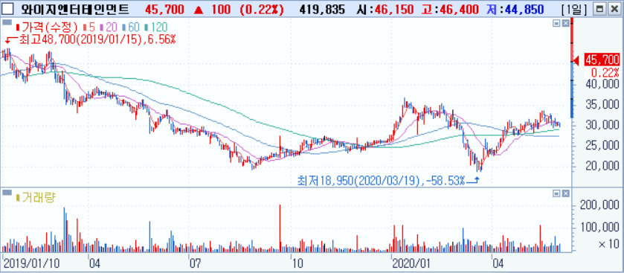
ㅊ
: 하락 포인트
버닝썬 게이트 이후, YG뿐만아니라, 대표 엔터주3사 19년도 1,2분기 모두 하락세
SM 잠깐 급등시기 : 레드벨벳, 유노윤호 앨범 발매전

Slide 13
ㅊ
: 하락 포인트
YG 자회사 실적부진 및 계약사 투자금 상환
명품 브랜드 '루이비통'을 소유한 '루이비통 모엣 헤네시(LVMH)가 2014년 10월 *상환전환우선주 방식으로 YG에 50만3588주 투자
5년 뒤인 상환 시점에 YG의 주가가 4만 3,574 원을 넘어서면 투자금을 유지하고
그렇지 않을 경우 연 2%의 이자를 더해 약 670억 원가량을 상환 받는다는 조건
YG는 LVMH로부터 610억원을 투자받아, 화장품 ∙요식업 등으로 사업영역을 확장.
-> YG 플러스의 코드코스메(화장품), YG푸즈(요식업)
당시 매입 단가는 주당 4만410원
*상환전환우선주 :
채권처럼 만기때 투자금 상환을 요청할 수 있는 상환권,
우선주를 보통주로 전환할 수 있는 전환권,
회사 청산이나 인수합병시, 잔여재산이나 매각대금 분배를 보통주보다 유리한 권리를 가진 우선권을 가지고 있는 종류주식
Notes:
https://m.blog.naver.com/PostView.nhn?blogId=from7o&logNo=221594349805&proxyReferer=https:%2F%2Fwww.google.com%2F

Slide 14
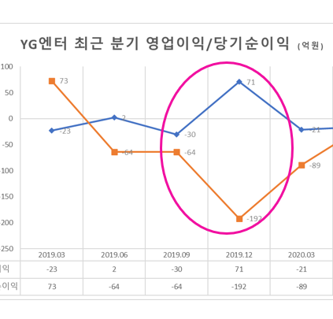
ㅊ
: 하락 포인트
YG 자회사 실적부진 및 계약사 투자금 상환
YG 플러스의 코드코스메(화장품), YG푸즈
상환시점인 2019년 10월 당시 주가는 25000원대
YG 푸즈 :손실액 21억원 (전년 동기대비 55.41%증가)
LVMH에 674억원 상환 (YG 분기 매출액과 비슷한 정도 )
코드코스메 : 2019년 3분기까지 당기 손실액 26억원
(LVMH는 투자액 상환후에도 총 74억원 이상 평가손실)
2019년 연결기준 순손실 250억원
별도기준 순손실 규모 133억원
당기순이익에도 영향을 미친것으로 판단
Notes:
https://m.blog.naver.com/PostView.nhn?blogId=from7o&logNo=221594349805&proxyReferer=https:%2F%2Fwww.google.com%2F

Slide 15
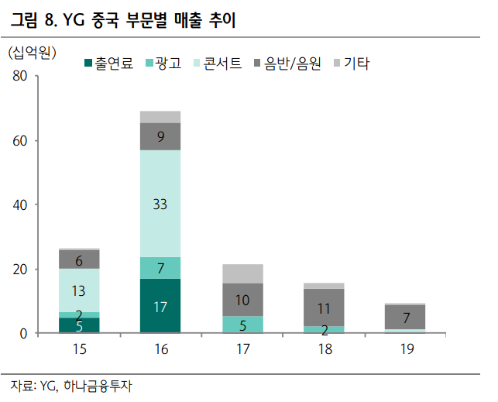
ㅊ
: 하락 포인트
중국의 한한령 : 2017년에 발행된 비공식적인 행정명령으로 한국 상품에 대한 불매운동을 유
도한다거나 혹은 중국에 진출한 한국업체에 대해 불이익을 주는 행위
공연, 광고, 로열티 매출 급감
Notes:
2016년 이후 주한미군 THAAD 배치 논란으로 중국 정부가 자국 내 중국인들에게 대한민국에서 제작한 콘텐츠 또는 한국 연예인이 출연하는 광고 등의 송출을 금지하도록 명한 한류 금지령. 금한령(禁韓令)이라고도 한다. 이와 함께
아이돌계의 피해가 꽤 컸다. 중국 공연이 어려워진 것도 있지만 더 큰것은 투자가 끊긴 것. K-POP이 유명세를 타기 시작하자 중국 자본들이 한국 기획사 등에 대거 투자하기 시작했는데 아이돌 매니지먼트 경험이 부족하고 연습생 풀도 없지만 돈은 있고 자국내에서 공연을 주관할 연줄이 되는 곳에서 거금을 투자, 아이돌 그룹을 마치 OEM 제품을 만들 듯. 중국 활동용 아이돌그룹을 한국에 위탁해서 만드는 것. 2010년대 중반 레드오션 소리를 들으면서도 수많은 그룹들이 쏟아져 나온 배경에는 이런 중국자본들의 힘이 있었다.^{[6]} 레드오션인데도 투자금을 뽑을 수 있었으니. 그런데 한한령 이후 기존 아이돌그룹의 중국 진출만 막힌게 아니라 더 이상 이런 식의 투자가 이루어지지 않게 되었으니 중국자본만 믿고 연습생을 뽑아 데뷔조를 만들었던 기획사는 하루 아침에 데뷔가 무산될 수밖에 없었고 기존에 데뷔한 그룹들도 기획사의 운용자금 부족으로 인해 컴백시기가 늦어지고 사실상 해체나 다름 없는, 심지어 장래가 촉망되었지만 공식적으로 해체한 경우도 생겨났다. 특히 '행사'를 기반으로 하는 걸그룹계의 피해가 컸다. 이렇게 되자 중국과 사이가 나쁜 동남아, 북미, 일본, 유럽으로 주 무대를 옮기는 일이 많아졌

Slide 16
ㅊ
: 하락 포인트
한일 수출규제갈등으로 인한 반일, 반한 감정 고조
JYP, SM, YG엔터주 모두 일본 반도체 소재에 대한 수출 규제가
발표된 7월1일 이후
각각 10%,15%, 10% 하락
원인 : 버닝썬으로 인해서 전체적인 가치하락세
+
엔터사의 주요 수익원중 하나인 일본활동에 대한 위축우려
투자심리 위축
YG entertainment japan (YG 일본법인)
2019년 3분기까지, 약 17억원 손실.
Notes:
2019년 7월 초 일본의 수출규제를 시작으로 반일반한감정고조
https://www.etoday.co.kr/news/view/1828403

Slide 17
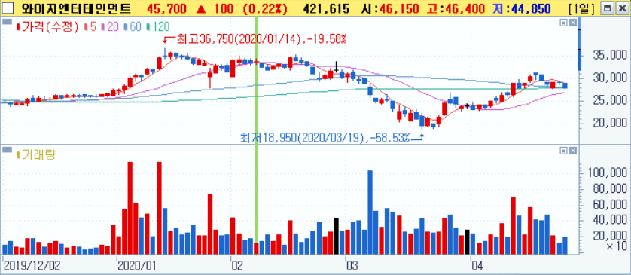
ㅊ
: 하락 포인트
코로나
해외 출입국 및 콘서트, 팬사인회 등 오프라인 활동 제한
2020년 3월 19일날, 52주 최저가 (18,950원) 기록

Slide 18
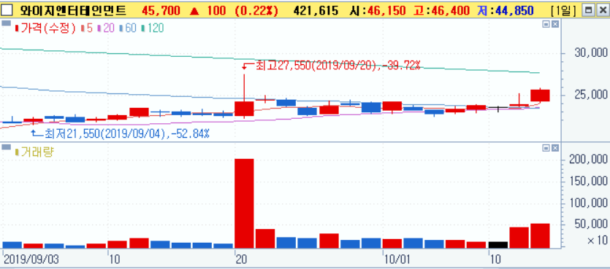
ㅊ
: 상승 포인트
양현석의 성매매알선 혐의에 대한 무혐의 판결일
9월 1일~19일까지 평균 거래량 : 136594.75
9월 20일 거래량이 이전 2주평균 보다 14배 폭증하며 주가가 7.3% 급등
Why?
버닝썬 이후, YG의 최대 주주이자 전 대표였던 양현석의
성매매 알선 등 범죄에 대해 ‘혐의없음’ 판결당일날
투자자들에게 일시적인 매수영향을 미친것으로 판단됨

Slide 19
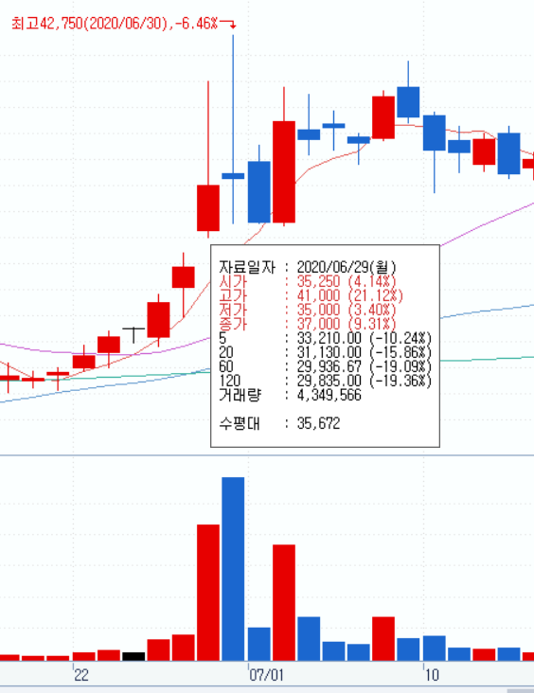
ㅊ
: 상승 포인트
블랙핑크 선공개곡 how you like that 음원 출시
6월 26일 How you like that 발매일날 33850원 장마감
6월 29일 41000원 장마감 (52주 신고가)
6월 30일 42750원 종전기록
7월 8일 40400원, 2주만에 시총 1100억원 이상 상승
블핑파워
버닝썬 사태 당시, 한달만에 2000억원 이상 하락했던
시총을 2주만에 절반이상 회복시킴

Slide 20
4. POST-BTS 가능성
그렇다면, 블랙핑크가 해외시장까지 선점하는 POST-BTS로서 성장할 가능성이 있을까?
- 블랙핑크의 현 상태 및 인기 요인은?
- BTS의 성공요인?
Notes:
플랫폼 확대 효과로 이미 유튜브 아티스트별 구독자수도 많이 늘었고, 음원 실적도
좋았고, 다 좋은데… 얼마나 지속될 수 있을까? 즉, 스트리밍 확대는 언제, 어디까지 가
능할까? 미국 내 입지가 점차 굳혀질 수 있을까?

Slide 21
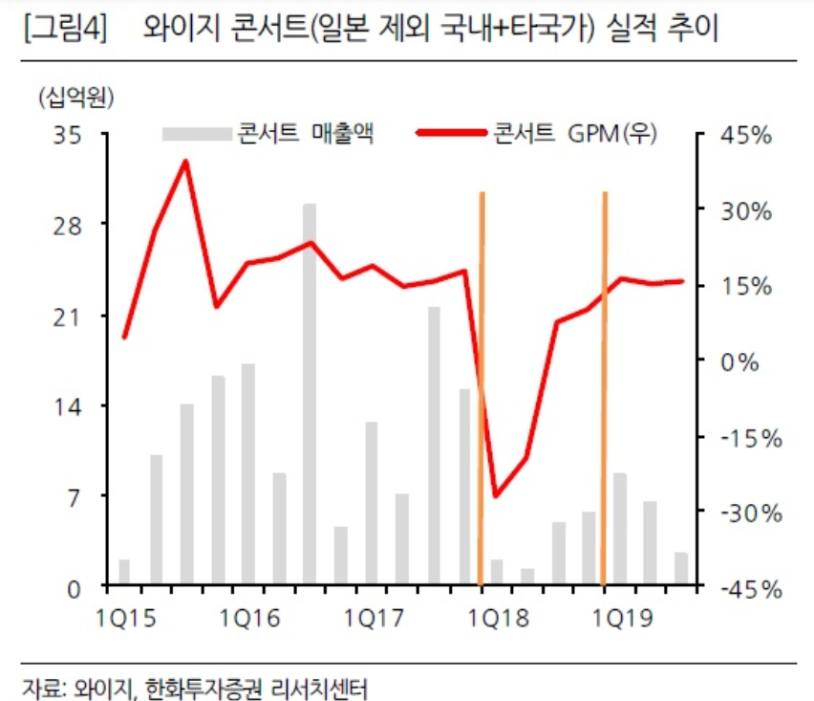
빅뱅의 공백이 시작된 2018년도부터는 적자를 기록하기도 했으나,
블랙핑크의 2019년 3분기이후 콘서트 GPM은 빅뱅 수준까지 올라옴
벌어들이는 매출대비 비용이 낮아, 수익성이 높다
*GPM : 매출총이익률

Slide 22
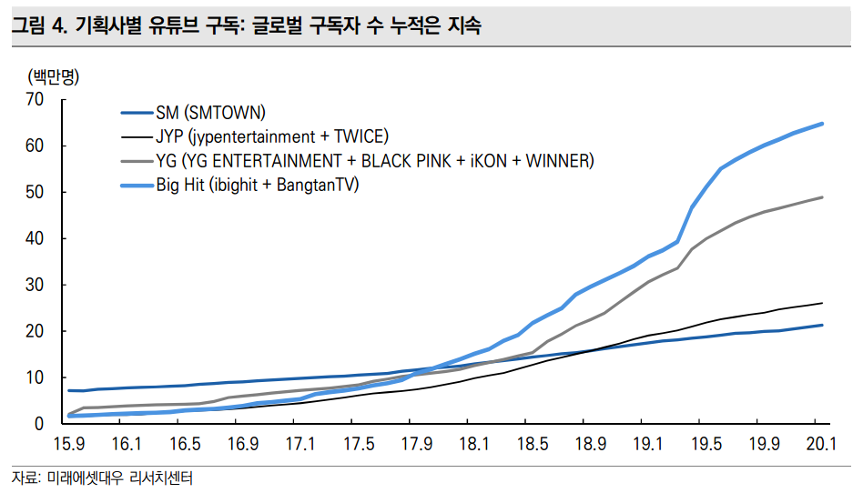
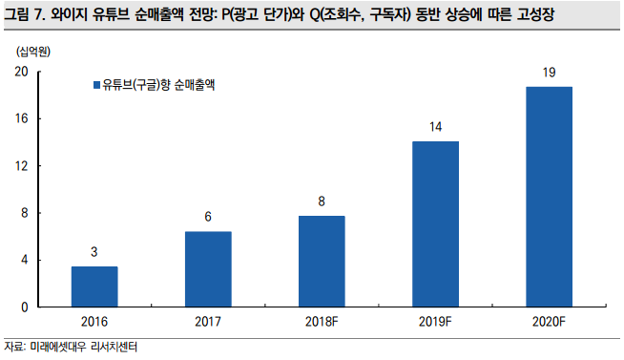
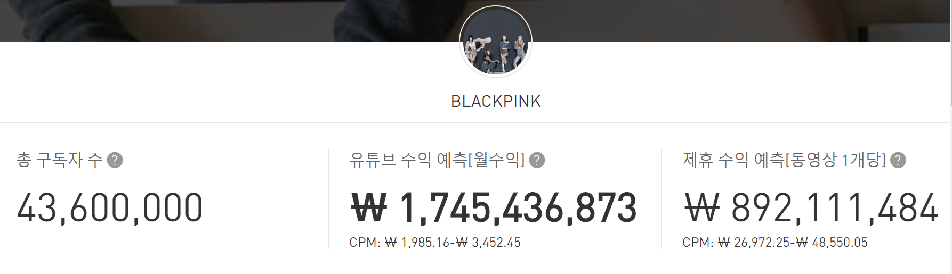

블랙핑크의 지표
Notes:
7월 24일 기준, 블랙핑크 공식 유튜브채널 구독자수 4230만명 돌파
How you like that 뮤비 – 첫날 8630만뷰, 공개 24시간 내 유튜브 동영상 최다 조회수 기네스
32시간만에 1억뷰,

Slide 23

블랙핑크 앨범 특징
충성도가 높은 10대,20대 여성들을 타겟
YG 대표 프로듀서 Teddy의 프로듀싱 – 2NE1 제작
잃어버린 사랑을 한탄하거나,
상상 속의 완벽한 남자를 갈망하는 가사와는 동떨어짐

Slide 24
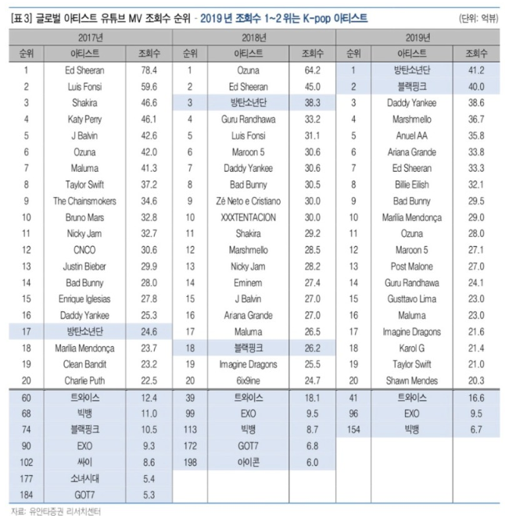
Kpop 아티스트의 유튜브 조회수 순위
블랙핑크 :
2017년 74위 > 2018년 18위 > 2019년 2위
방탄소년단 :
2017년 17위 > 2018년 3위 > 2019년 1위
Notes:
https://m.blog.naver.com/nickykim156423/221773139118

Slide 25
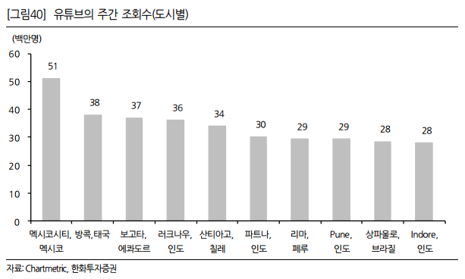
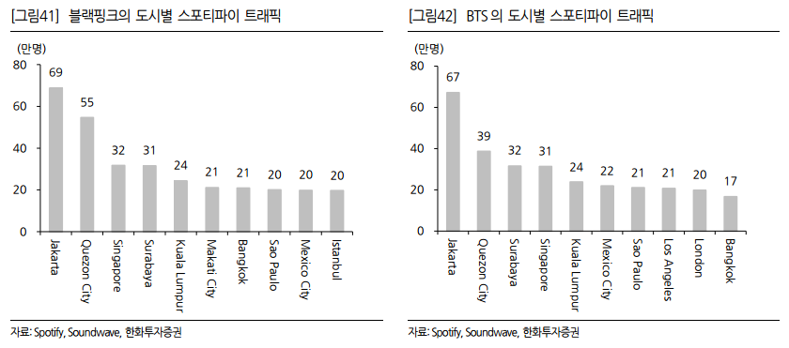
블랙핑크의 지표
출처 : 19년 6월 자료
인도, 동남아시아,남미 등 신흥국에서의 음원 플랫폼 이용 트래픽 증가
Notes:
글로벌 최대 음원플랫폼인 스포티파이의 전체 고객 중 남미 고객 비중은 20%(유럽
36%, 북미 32%, 기타 11%)지만, 가장 많은 트래픽이 발생하는 세 도시가 모두 남미에
위치해있으며 유튜브 주간 조회수에서도 인도, 동남아시아와 남미 지역의 압도적인 트
래픽 규모를 확인

Slide 26
블랙핑크 행보
레이디 가가가 속한 인터스코프 레코드(유니버설 뮤직 산하)와 계약
레이디가가와 콜라보 앨범 발매 (Sour Candy)
19년도에 북미 최대 대중음악 축제인 ‘코첼라 밸리 뮤직 앤드 아츠 페스티벌’ 참여
19년도 총 8회의 북미 투어 콘서트 진행

Slide 27
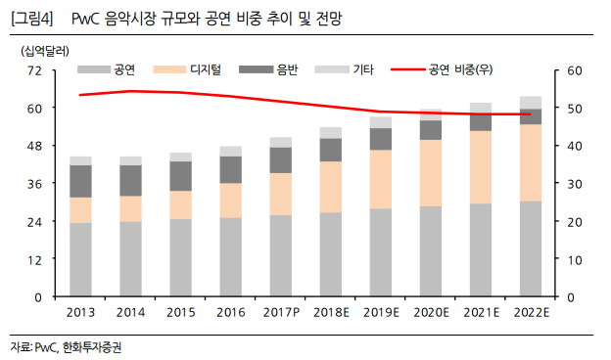
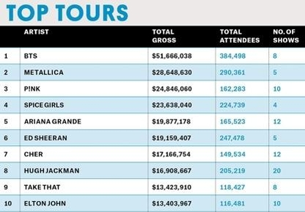
해외시장 트랜드 및 BTS성공가도 분석
공연(수익성) 시장의 확대
출처 : 빌보드
전체 음악시장의 절반은 여전히 공연시장
(미국, 일본, 중국의 음악시장 규모 내
공연 비중은 각각 47%, 43%, 67% 수준)
BTS의 2019년 5월 한달동안 투어 매출 :
5000만 달러(한화로 약 600억원)
Notes:
현재 세계 음악 시장에서 가장 주목할 만한 성장이 나타나고 있는 지역은 과거에는 주
목 받지 못했던ㅁ 신흥국이다.
첫째 현재 음악시장 규모의 절반은 공연이 차지하고 있고 아티스트의 급이 높아질 수록 수입에서 공연이 차지하는 비중이 앞도적이라는 점이다. BTS의 압도적인 수익성도 이에 기인
IFPI는 '(디지털 음원 플랫폼을 기반으로 한) 기회의 확대가
로컬 히어로(Local Heroes)의 탄생을 이끌었다'고 분석했다

Slide 28
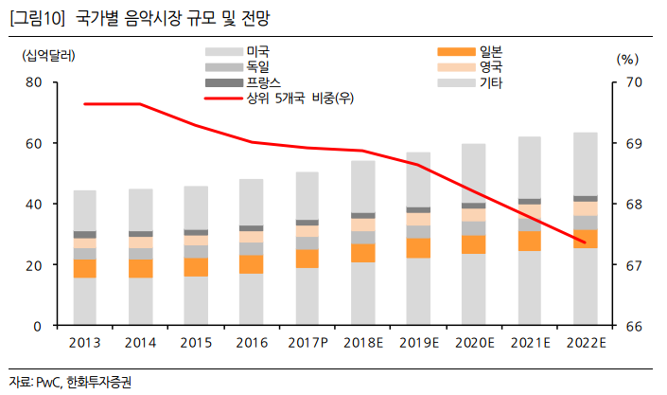
해외시장 트랜드 및 BTS성공가도 분석
상위 5개국이 시장의 70%를 차지
(특히, 미국, 일본이 절반을 차지)
BTS의 매출 공식 = 콘서트 규모와 횟수로 인한 레버리지 효과 + 규모의 Main Stream으로의 진출
Notes:
현재 세계 음악 시장에서 가장 주목할 만한 성장이 나타나고 있는 지역은 과거에는 주
목 받지 못했던ㅁ 신흥국이다.
첫째 현재 음악시장 규모의 절반은 공연이 차지하고 있고 아티스트의 급이 높아질 수록 수입에서 공연이 차지하는 비중이 앞도적이라는 점이다. BTS의 압도적인 수익성도 이에 기인
IFPI는 '(디지털 음원 플랫폼을 기반으로 한) 기회의 확대가
로컬 히어로(Local Heroes)의 탄생을 이끌었다'고 분석했다

Slide 29
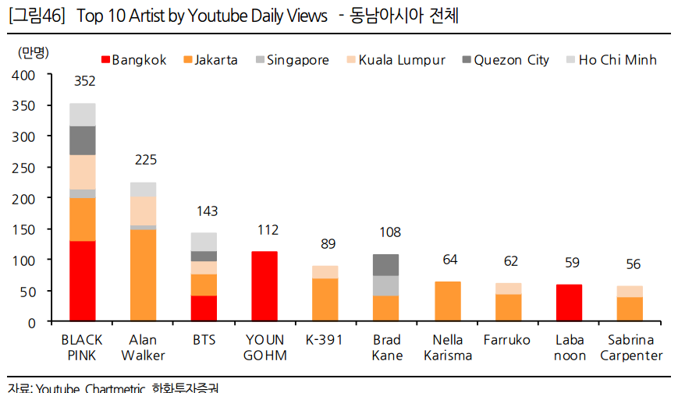
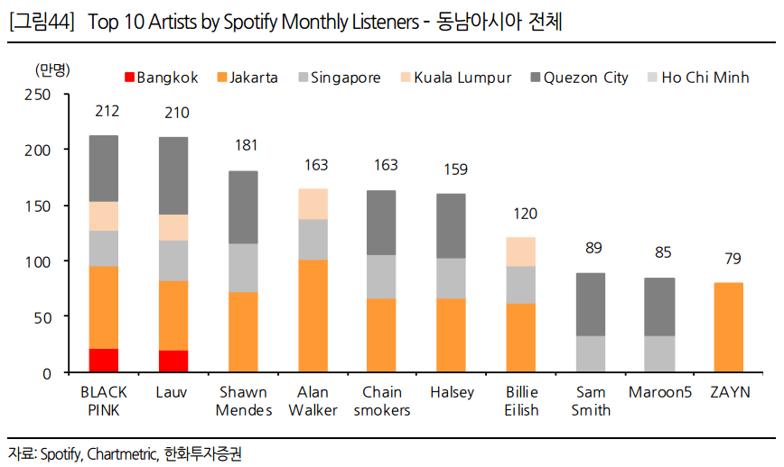
신흥국 트래픽의 상위권은 대부분 K-pop 노래가 장악
BTS와 블랙핑크 모두 최다 스트리밍 지역은 한국이 아니라
1위 인도네시아 자카르타, 2위 필리핀 등으로 신흥국 위주

Slide 30
대형플랫폼은
kpop콘텐츠를
활용도 증가
아시아와 북미 등 main stream시장으로의 연결
신흥국에서의 높은
Kpop트래픽 집중도
광고주들의 관심도 상승

Slide 31
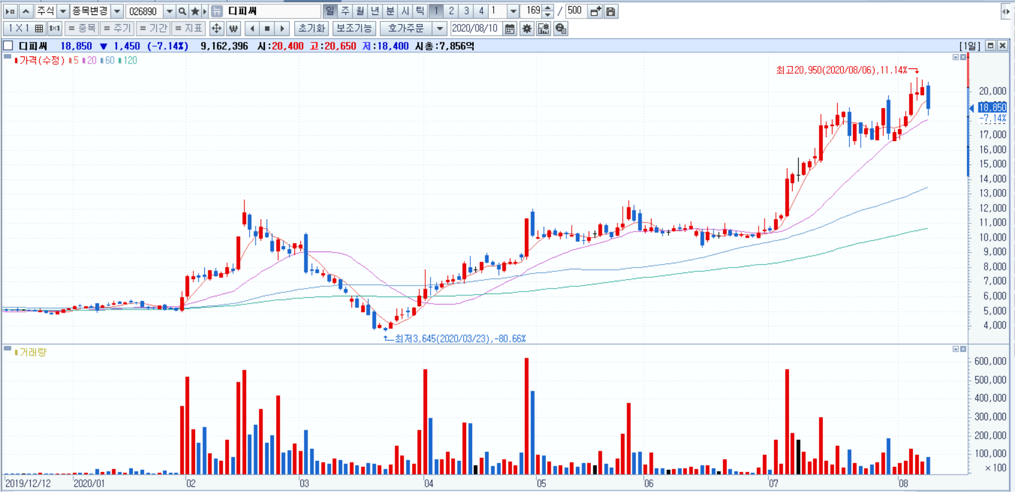
* BTS 관련주 차트를 통한 상승 및 하락 포인트
*디피씨는 100% 자회사인 스틱인베스트먼트가 방탄소년단(BTS)의 소속사인 빅히트에 1,000억원 대 투자를 한 것으로 알려지며 빅히트 관련주로 분류
map the soul:7 2월 21일 발매전
Bts 일본 앨범 발매
한한령 해제 및 빅히트엔터 IPO 기대
+ 삼성 갤럭시S20 BTS에디션출시 이후

Slide 32
투자 그래프에서 추가적으로 고려해야 할 사항
아티스트 앨범 발매이후, 투자자들의 매도성향 및 주가 하락 시점
엔터주 특성상, 인적 자원에 대한 불안정성을 수치화
매출의 큰 부분을 차지하고 있는 공연의 수익 배분구조 문제
팬덤의 특성 파악

Slide 33
감사합니다

